Slide 1
Intelligent Decision Support Systems
ผลกระทบของ IDSS ต่อสมรรถนะอุตสาหกรรม
ผลกระทบด้านเศรษฐศาสตร์ของ IDSS ต่ออุตสาหกรรม

Slide 2
อนาคตของปัญญาประดิษฐ์ในอุตสาหกรรมการผลิต
การปฏิวัติอุตสาหกรรมครั้งที่สี่เป็นการดำเนินงานทางอุตสาหกรรมที่อยู่บนฐานความรู้ ซึ่งดำเนินการโดยระบบอัตโนมัติ ด้วยการสร้างวิธีใหม่ ๆ ในการทำงานอัตโนมัติ เราสามารถสร้างวิธีการที่ผู้คนและเครื่องจักรโต้ตอบและทำงานร่วมกัน เพื่อสร้างเศรษฐกิจดิจิทัลที่เหนือกว่าและแข็งแกร่งขึ้น
AI ในตลาดการผลิตคาดว่าจะมีมูลค่า 1.1 พันล้านเหรียญสหรัฐในปี 2563 และมีแนวโน้มที่จะสูงถึง 16,700 ล้านเหรียญสหรัฐภายในปี 2569 คาดว่าจะเติบโตที่ CAGR ที่ 57.2% ในช่วงเวลาคาดการณ์
Notes:
Plant Automation Technology, The Future of Artificial Intelligence in Manufacturing Industries,
https://www.plantautomation-technology.com/articles/the-future-of-artificial-intelligence-in-manufacturing-industries
Artificial Intelligence in Manufacturing Market by Offering (Hardware, Software, and Services), Technology (Machine Learning, Computer Vision, Context-Aware Computing, and NLP), Application, End-user Industry and Region - Global Forecast to 2026

Slide 3
อนาคตของปัญญาประดิษฐ์ในอุตสาหกรรมการผลิต
Notes:
https://www.businesswire.com/news/home/20191001005772/en/Global-Artificial-Intelligence-AI-Market-in-Manufacturing-Industry-2019-2023-Evolving-Opportunities-with-Amazon-Web-Services-Inc.-and-FANUC-Corp.-Technavio

Slide 4
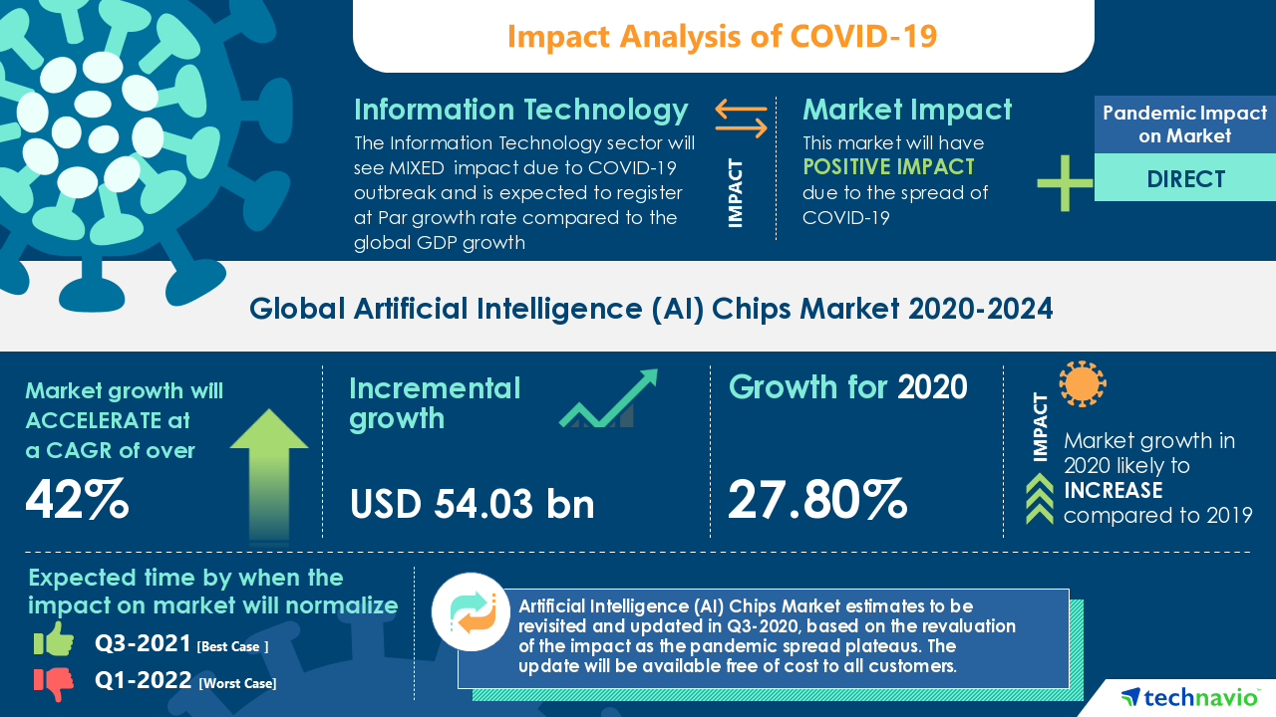
อนาคตของปัญญาประดิษฐ์ในอุตสาหกรรมการผลิต
Notes:
https://www.businesswire.com/news/home/20200803005415/en/COVID-19-Impact-Artificial-Intelligence-AI-Chips-Market-Will-Accelerate-at-a-CAGR-of-Over-42-Through-2020-2024-Increasing-Adoption-of-AI-Chips-in-Data-Centers-to-Boost-Growth-Technavio

Slide 5
อนาคตของปัญญาประดิษฐ์ในอุตสาหกรรมการผลิต
AI
ระบบอัตโนมัติโดยตรง
การผลิตตลอดเวลา
สภาพแวดล้อมการทำงานที่ปลอดภัยยิ่งขึ้น
โอกาสใหม่สำหรับมนุษย์
ต้นทุนการดำเนินงานน้อยลง
1
สร้างการตัดสินใจตามข้อมูลที่กำหนอย่างรวดเร็ว
2
ช่วยเพิ่มผลผลิตให้สูงขึ้น
3
ประสิทธิผลของกระบวนการขั้นสูง
4
ลดต้นทุนการดำเนินงาน
5
ช่วยขยายขนาดของการผลิต
6
ช่วยพัฒนาผลิตภัณฑ์
สิ่งที่ผู้ผลิตสามารถทำได้โดยใช้ AI
AI ช่วยภาคการผลิตอย่างไร
Notes:
Plant Automation Technology, The Future of Artificial Intelligence in Manufacturing Industries,
https://www.plantautomation-technology.com/articles/the-future-of-artificial-intelligence-in-manufacturing-industries

Slide 6
พลังขับเคลื่อนของอุตสาหกรรม 4.0
คุณภาพและผลตอบแทนที่คาดเดาได้
การบำรุงรักษาเชิงคาดการณ์
การทำงานร่วมกันระหว่างมนุษย์กับหุ่นยนต์
การออกแบบเชิงก่อกำเนิด
การปรับตัวของตลาด/ห่วงโซ่อุปทาน
ผลกระทบต่อการผลิต
Notes:
Plant Automation Technology, The Future of Artificial Intelligence in Manufacturing Industries,
https://www.plantautomation-technology.com/articles/the-future-of-artificial-intelligence-in-manufacturing-industries

Slide 7
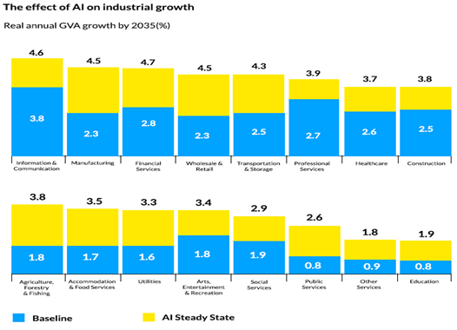
การเติบโตของอุตสาหกรรม
Notes:
Plant Automation Technology, The Future of Artificial Intelligence in Manufacturing Industries,
https://www.plantautomation-technology.com/articles/the-future-of-artificial-intelligence-in-manufacturing-industries

Slide 8
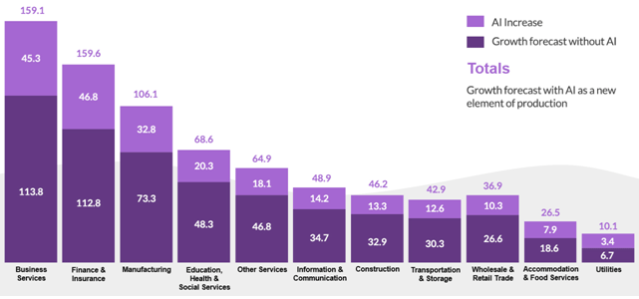
การเติบโตของอุตสาหกรรม
Notes:
Plant Automation Technology, The Future of Artificial Intelligence in Manufacturing Industries,
https://www.plantautomation-technology.com/articles/the-future-of-artificial-intelligence-in-manufacturing-industries

Slide 9
ผลกำไรจากอุตสาหกรรม
Notes:
Plant Automation Technology, The Future of Artificial Intelligence in Manufacturing Industries,
https://www.plantautomation-technology.com/articles/the-future-of-artificial-intelligence-in-manufacturing-industries

Slide 10
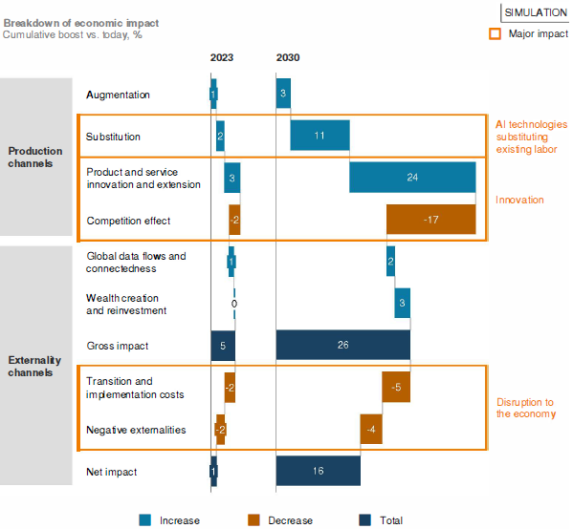
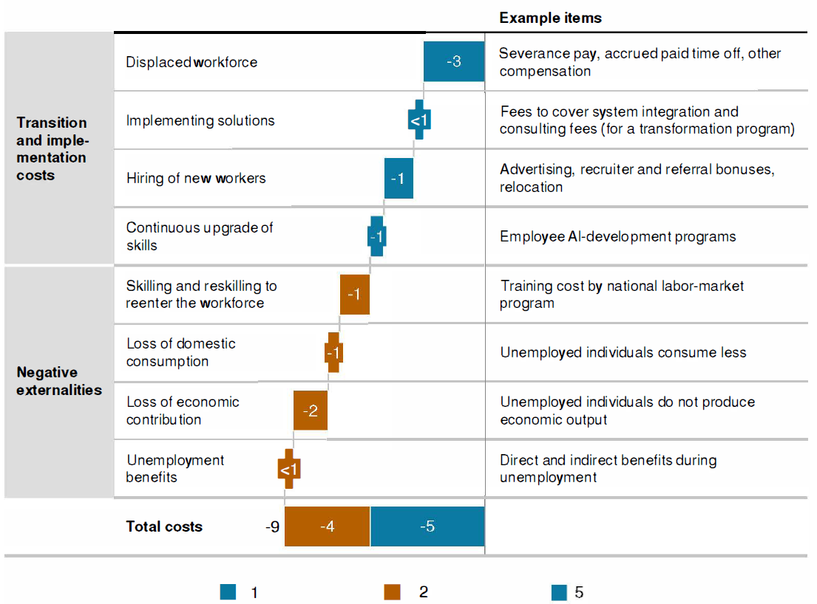
ผลกระทบทางเศรษฐกิจ
Notes:
International Telecommunication Union, Assessing the Economic Impact of Artificial Intelligence

Slide 11
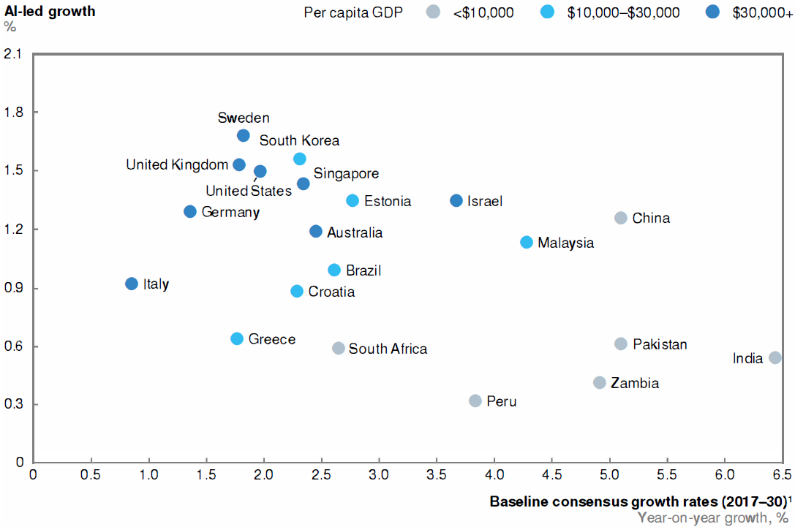
ผลกระทบทางเศรษฐกิจ
AI adoption and absorption could make a large contribution to growth in slow-growing developed economies
Notes:
International Telecommunication Union, Assessing the Economic Impact of Artificial Intelligence

Slide 12
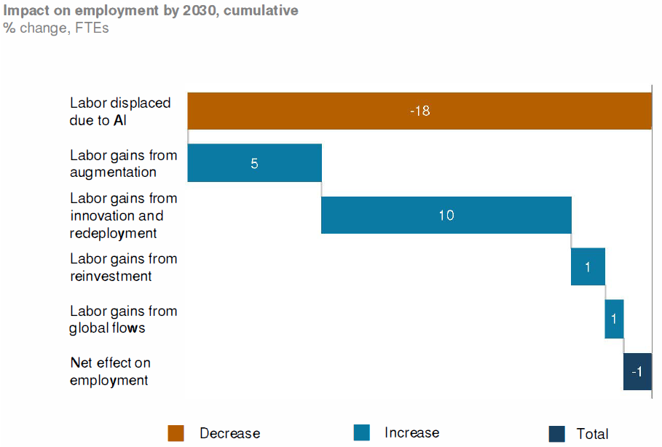
ผลกระทบทางเศรษฐกิจ
AI adoption and absorption can affect employment in five key ways
Notes:
International Telecommunication Union, Assessing the Economic Impact of Artificial Intelligence

Slide 13
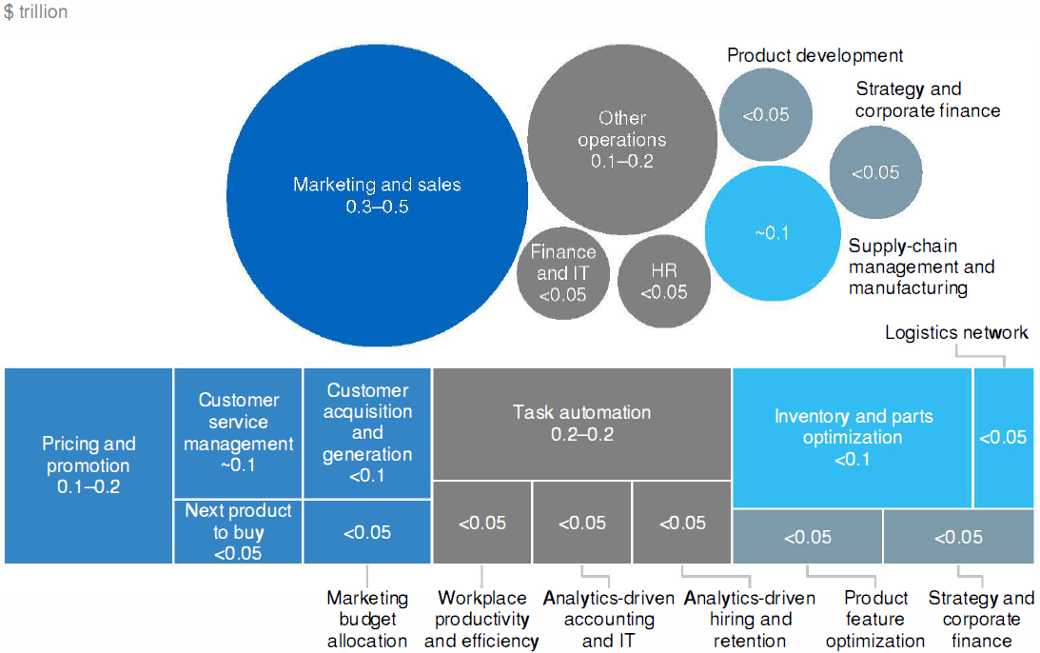
ผลกระทบทางเศรษฐกิจ
AI in retail adds the most value in pricing and promotion, and other marketing and sales areas
Notes:
International Telecommunication Union, Assessing the Economic Impact of Artificial Intelligence

Slide 14
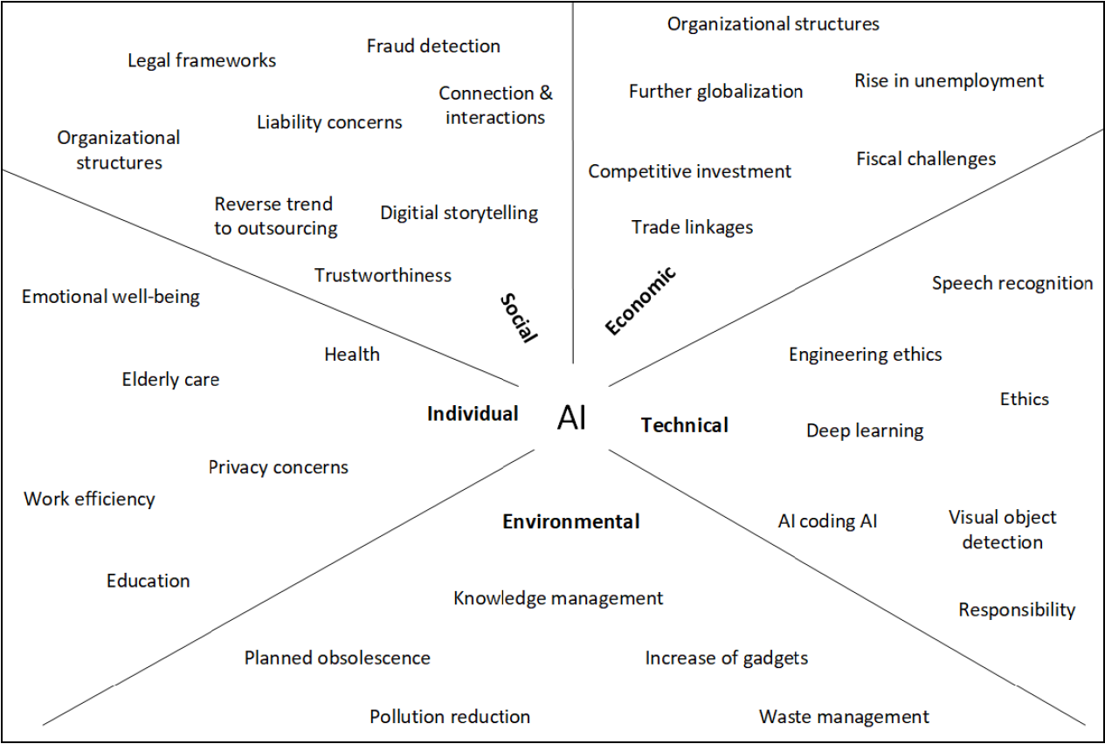
มุมมองการวิเคราะห์ความยั่งยืน
Notes:
BUCHMEISTER, B., PALCIC, I., & OJSTERSEK, R. (2019). ARTIFICIAL INTELLIGENCE IN MANUFACTURING COMPANIES AND BROADER: AN OVERVIEW. DAAAM International Scientific Book.

